Slide 1

UNIDAD 3.
Materia: Integración Del Capital Humano En La Organización
Equipo. 2 “Objetivos de la supervisión”
Integrantes:
Morales López Carlos
Velázquez Miranda Rodrigo
Castellanos Juárez Lesslie

Slide 2

Objetivos de la supervisión
Mejorar la productividad de los empleados
Desarrollar un uso óptimo de los recursos
Supervisión
Calidad
Productividad

Slide 3
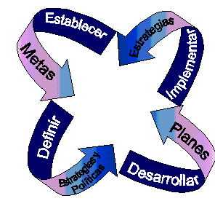


Objetivos de la supervisión
Obtener una adecuada rentabilidad de cada actividad realizada
Desarrollar constantemente a los empleados de manera integral

Slide 4


Objetivos de la supervisión
Monitorear las actividades de los subordinados
Contribuir a mejorar las condiciones laborales
Monitoreo
Indicadores
Éxito

